Slide 1

Calculer une somme – Méthode 1
Calculer une somme – Méthode 2
Calculer une somme – Méthode 3
Calculer une somme – Méthode 4
Programme de cours
CALCULER UNE SOMME

Slide 2

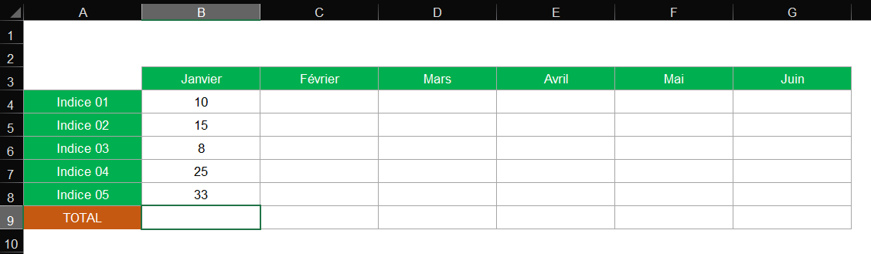
CALCULER UNE SOMME
Calculer une somme – Méthode 1…
Sélectionner la cellule dans laquelle vous souhaitez obtenir le total

Slide 3
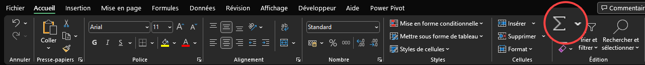
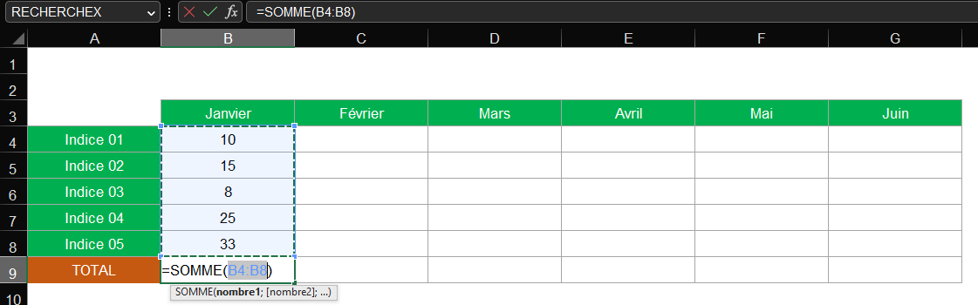
CALCULER UNE SOMME
Sélectionner l’onglet Accueil puis cliquer sur l’outil Somme automatique
Vérifier que la sélection des cellules proposée par Microsoft Excel convient

Slide 4
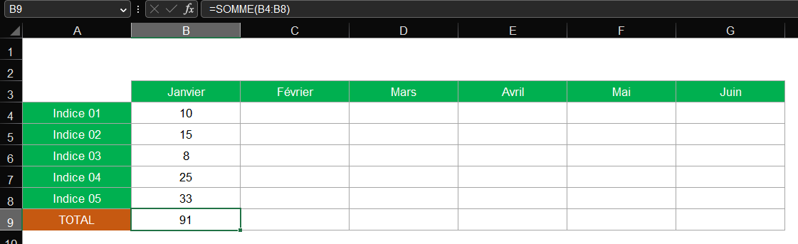
CALCULER UNE SOMME
Dans le cas contraire, procéder à une nouvelle sélection
Valider par la touche Entrée du clavier ou par le bouton Entrer situé à gauche de la barre de formule

Slide 5

CALCULER UNE SOMME
SYNTAXE
=SOMME(B4:B8)
Le symbole : signifie « à »
Somme du contenu des cellules B4 à B8

Slide 6
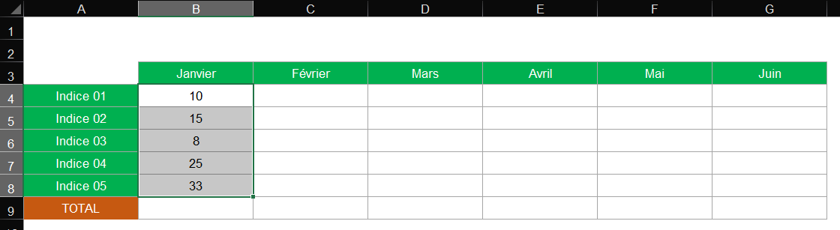
CALCULER UNE SOMME
Calculer une somme – Méthode 2…
Sélectionner le groupe de cellules à cumuler

Slide 7
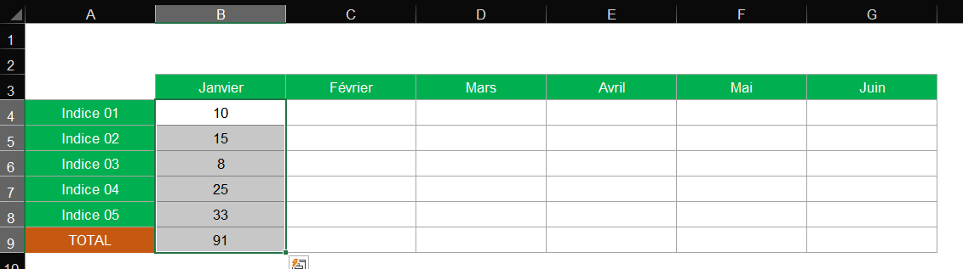
CALCULER UNE SOMME
Sélectionner l’onglet Accueil puis cliquer sur l’outil Somme automatique
Le résultat apparaît directement

Slide 8
CALCULER UNE SOMME
Calculer une somme – Méthode 3…
Sélectionner la cellule dans laquelle vous souhaitez obtenir le total

Slide 9
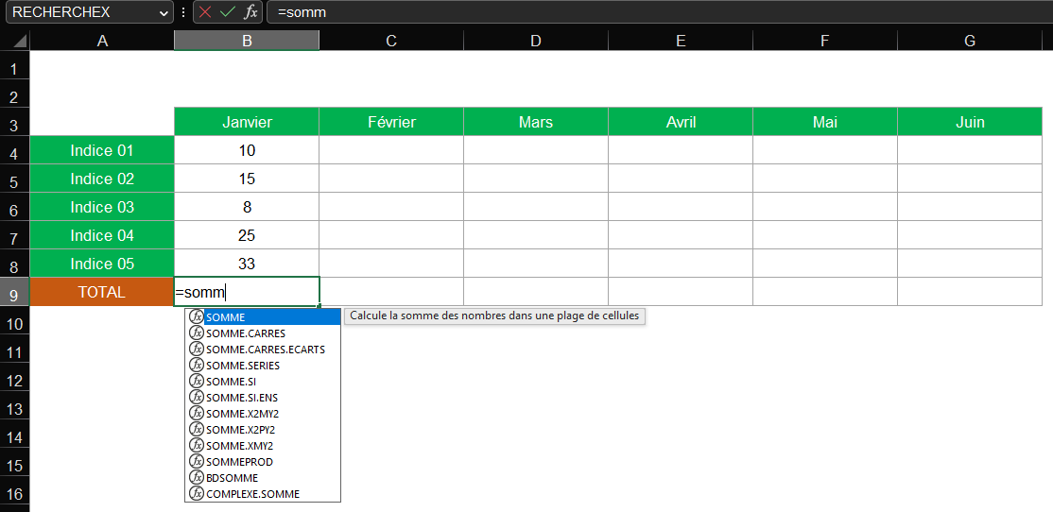
CALCULER UNE SOMME
Appuyer sur la touche = puis saisir le début de la fonction SOMME

Slide 10
CALCULER UNE SOMME
Double-cliquer sur la fonction SOMME

Slide 11
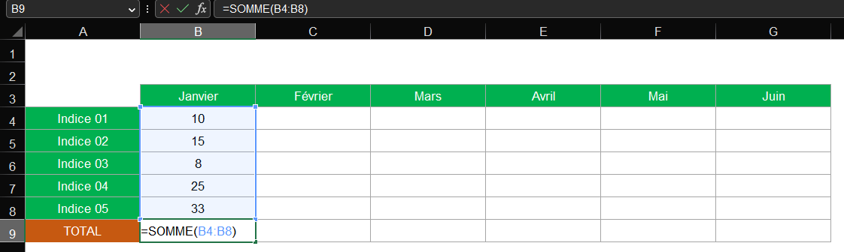
CALCULER UNE SOMME
Sélectionner le groupe de cellules à cumuler puis fermer la parenthèse

Slide 12
CALCULER UNE SOMME
Valider par la touche Entrée du clavier ou par le bouton Entrer situé à gauche de la barre de formule

Slide 13
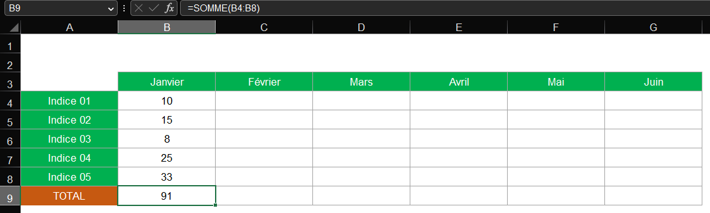
CALCULER UNE SOMME
Résultat

Slide 14
CALCULER UNE SOMME
Calculer une somme – Méthode 4…
Sélectionner la cellule dans laquelle vous souhaitez obtenir le total

Slide 15
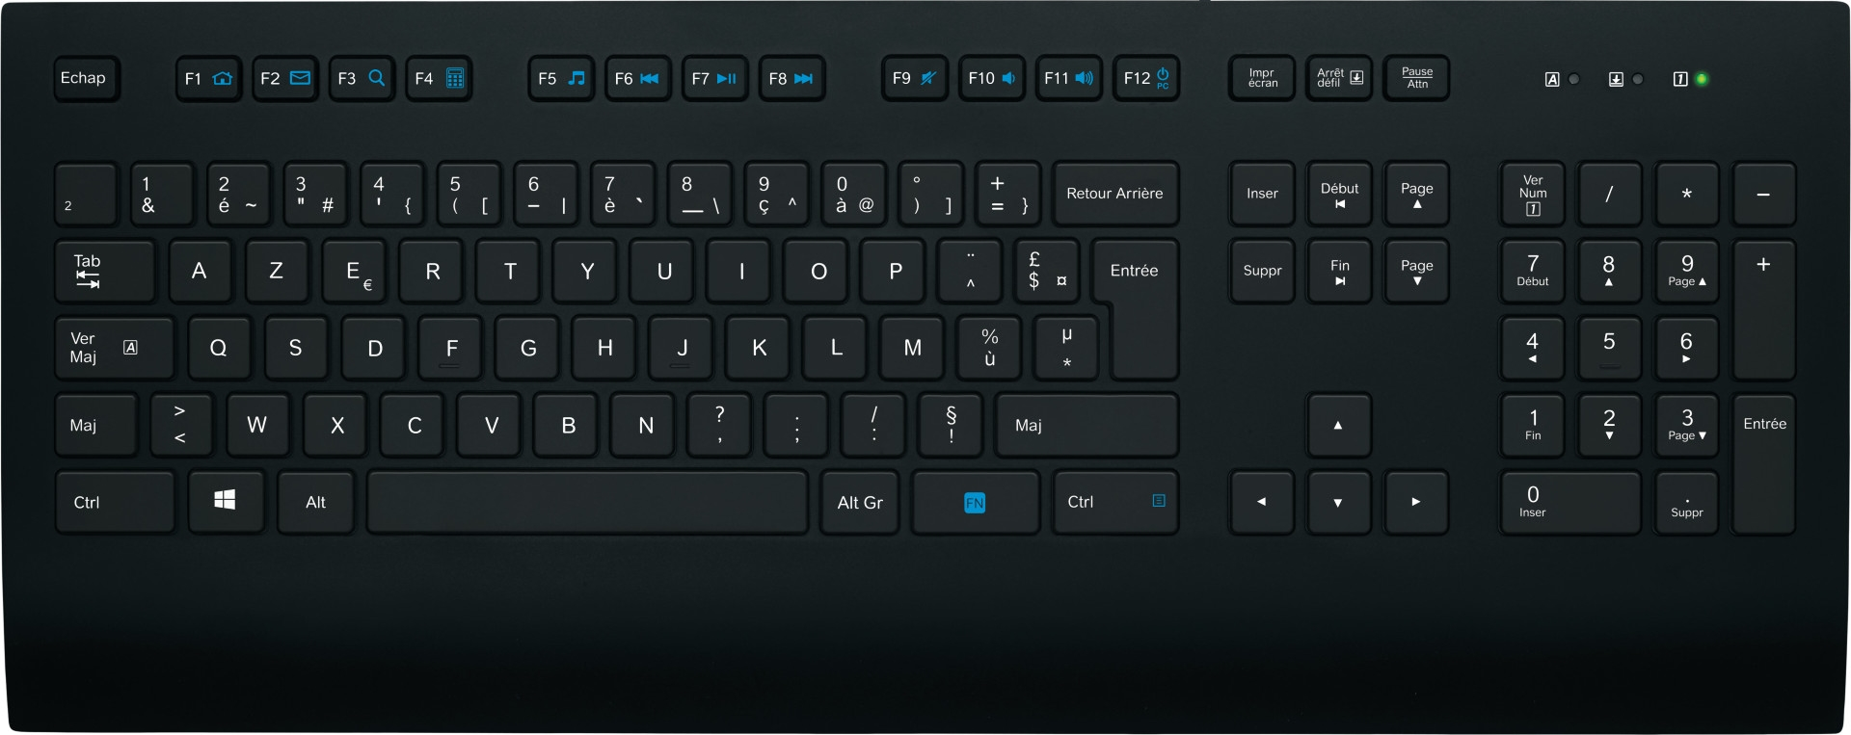
CALCULER UNE SOMME
Utiliser le raccourci clavier ALT + =

Slide 16
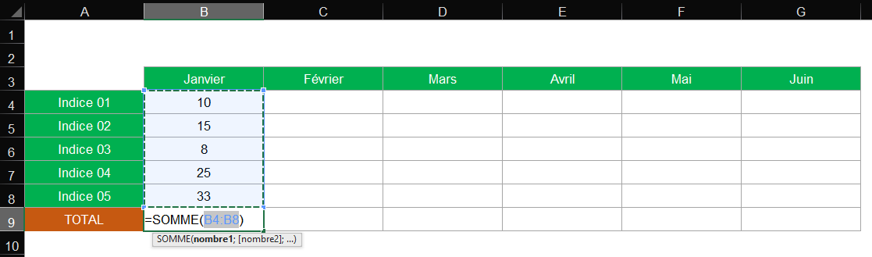
CALCULER UNE SOMME
Vérifier que la sélection des cellules proposée par Microsoft Excel convient

Slide 17
CALCULER UNE SOMME
Dans le cas contraire, procéder à une nouvelle sélection
Valider par la touche Entrée du clavier ou par le bouton Entrer situé à gauche de la barre de formule

